Slide 1
Hackathon Industriel & Agentic AI
Maintenance Prédictive des Ventilateurs d’Assainissement (C07)
Objectif : anticiper les défaillances avant qu’elles ne surviennent grâce à l’IA et aux données capteurs.

Slide 2
Problématique & Objectifs
• Comment détecter les signaux faibles annonçant une défaillance ?
• Réduire les arrêts non planifiés.
• Prolonger la durée de vie des ventilateurs.
• Passer d'une maintenance réactive à une maintenance prédictive.

Slide 3
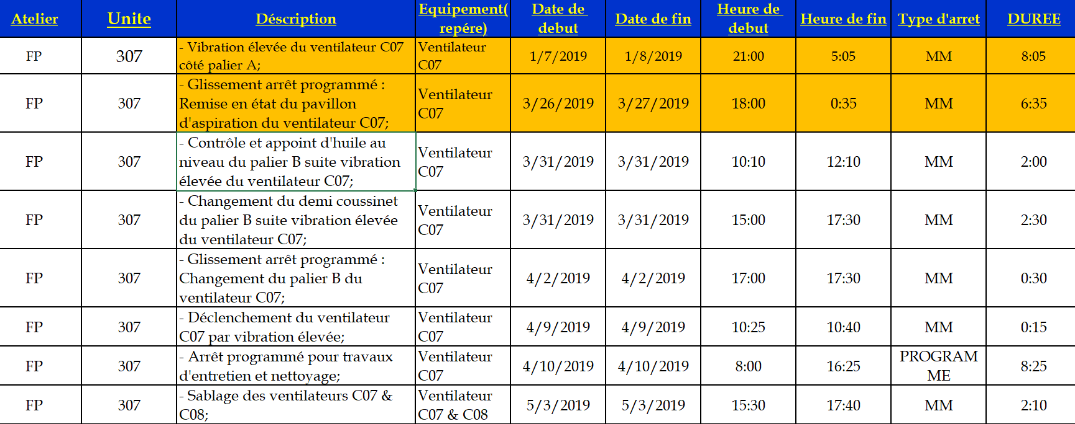
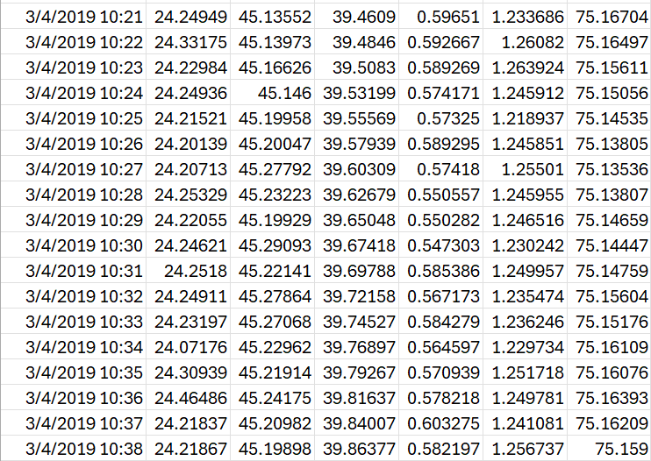
Données utilisées
• Données capteurs : vibration, température, ampérage, ouverture volets.
• Historique d'arrêts réels du ventilateur C07 en 2019 et 2020.
• Volume : plus de 500 000 enregistrements minute 1 année de data .

Slide 4
Livrables attendus
• Modèle prédictif (Machine Learning / Deep Learning).
• Tableau de bord interactif d’alerte.
• Visualisation du risque de panne par ventilateur.

